Slide 1
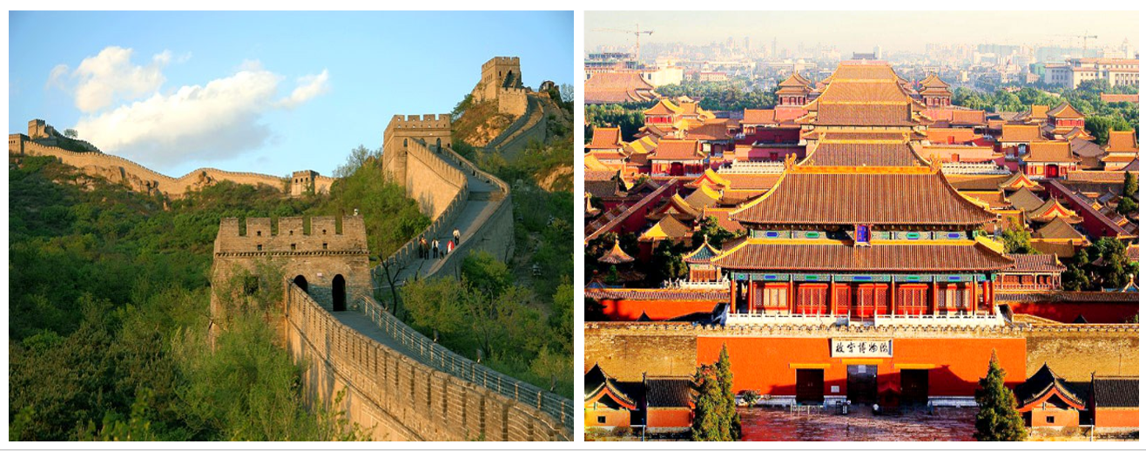
TIẾT 11 - BÀI 4. TRUNG QUỐC TỪ THẾ KỈ VII ĐẾN
GIỮA THẾ KỈ XIX( TT)

Slide 2
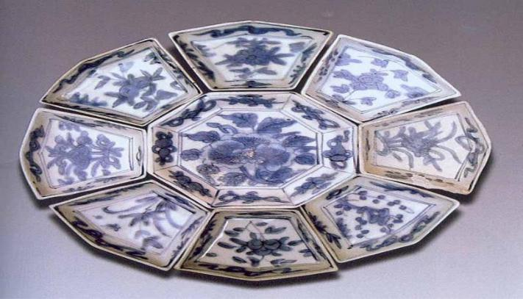
Khởi động:
Nêu một vài hiểu biết của em về gốm sứ thời nhà Minh?

Slide 3
3. Sự phát triển kinh tế thời Minh - Thanh
? Trình bày những biểu hiện nổi bật về sự phát triển kinh tế dưới thời Minh - Thanh ?
Phiếu học tập
Lĩnh vực | Biểu hiện nổi bật
Nông nghiệp
Thủ công nghiệp
Thương nghiệp
Ngoại thương

Slide 4
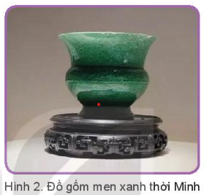
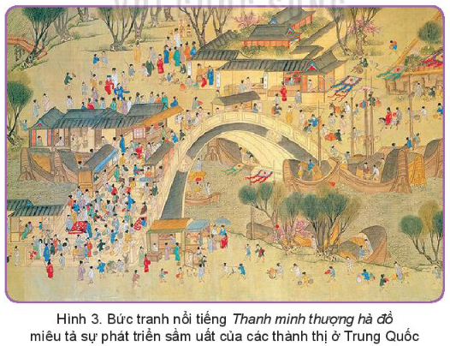

Slide 5
3. Sự phát triển kinh tế thời Minh - Thanh
Lĩnh vực | Biểu hiện nổi bật
Nông nghiệp | kỹ thuật gieo trồng, diện tích trồng trọt vượt xa thời kỳ trước, sản lượng lương thực tăng nhiều,…
Thủ công nghiệp | Hình thành những xưởng thủ công tương đối lớn, thuê nhiều nhân công và sản phẩm rất đa dạng.
Thương nghiệp | Nhiều thành thị trở nên phồn thịnh. Bắc Kinh, Nam Kinh không. Nhiều Thương cảng lớn.
Ngoại thương | Mở rộng giao thương với các nước Đông Nam Á, Ấn Độ, Ba Tư,… thương nhân nước ngoài cũng mang tới đây nhiều hàng hóa để buôn bán.

Slide 6
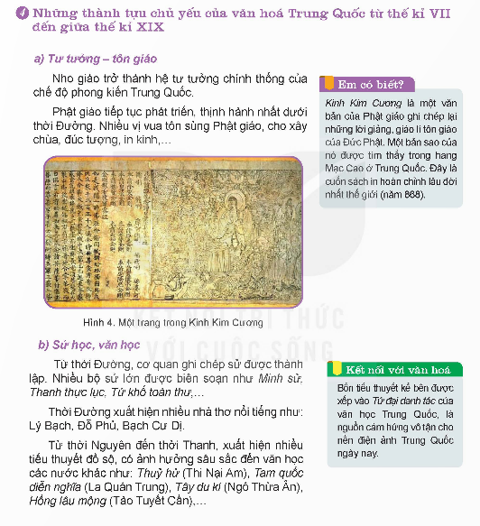
4. Những thành tựu chủ yếu của văn hóa Trung Quốc từ thế kỷ VII đến giữa thế kỷ XIX
Đọc thông tin và quan sát các hình 2,3, hãy hoàn thành bảng thống kê sau?

Slide 7
HĐ NHÓM
4. Những thành tựu chủ yếu của văn hóa Trung Quốc từ thế kỷ VII đến giữa thế kỷ XIX
Hãy giới thiệu những thành tựu văn hóa tiêu biểu của Trung Quốc từ thế kỷ VII đến thế kỷ XIX?
Em hãy nêu nhận xét về những thành tựu văn hóa của Trung Quốc?

Slide 10
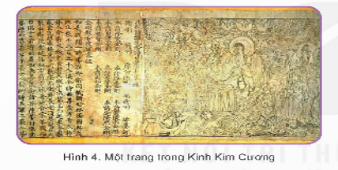

Slide 11
LUYỆN TẬP
HĐ cặp đôi
Kinh tế dưới thời Minh Thanh có điểm gì mới so với thời Đường?

Slide 12
VẬN DỤNG
Liên hệ với Lịch sử Việt Nam, em hãy tìm hiểu them và chia sẻ. Từ thế kỷ VII đến thế kỷ XIX, triều đại phong kiến Trung Quốc nào đã xâm lược nước ta?

Slide 13
HƯỚNG DẪN HỌC Ở NHÀ
+ Ôn lại kiến thức đã học, nghiên cứu những ảnh hưởng của văn hóa Trung Quốc tới Việt Nam
+ Vẽ sơ đồ tư duy bài 4
+ Nghiên cứu Bài 5 - Mục 1: Ấn Độ dưới các triều đại phong kiến

Slide 14
Xin cảm ơn thầy cô và các em!

